Slide 1


Онлайн-образование

Slide 2
Меня хорошо видно && слышно?
Ставьте , если все хорошо
Напишите в чат, если есть проблемы
+

Slide 3
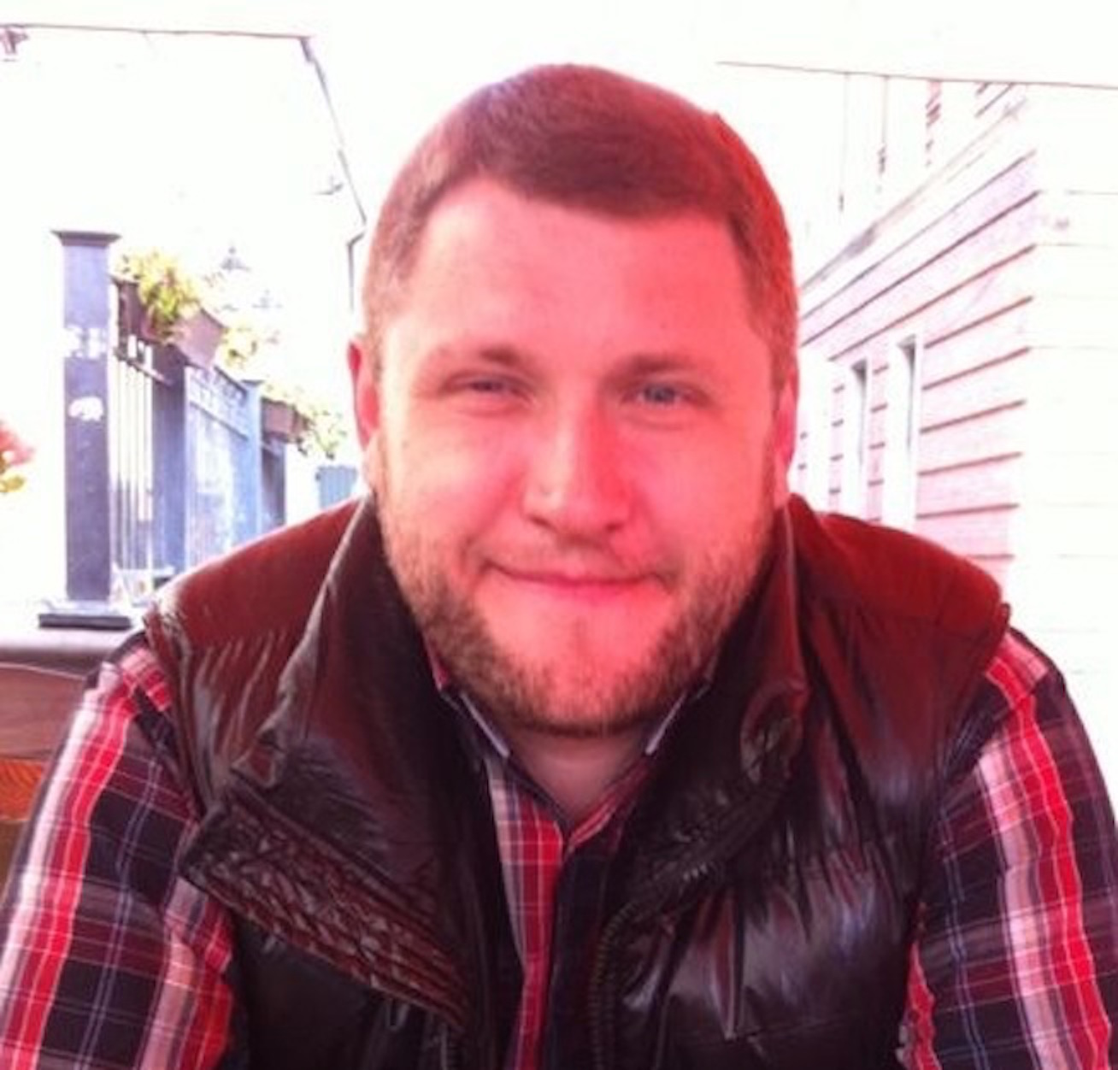
Защита проекта
Тема: Система оценки работодателей
Сергей Кубатко
skubatko@gmail.com

Slide 4

План защиты
Цели проекта
Что планировалось
Используемые технологии
Что получилось
Схемы/архитектура
Выводы

Slide 5
Цели проекта
Отработать знания, полученные в рамках курса, сделать проект на новейшем стеке технологий
1
Обновить шаблон разработки микросервисов для дальнейшего переиспользования типовых структур и технологий
2
Создать базовую версию системы
с целью её дальнейшего расширения
и последующей монетизации
3

Slide 6

Что планировалось
1
Работа над проектом была рассчитана на два месяца
2
Выделение фигурой/маркером инфы
Идея проекта витала давно,
пришло время реализации
3
Были базовые знания по построению микросервисов
4
Хотелось выстроить собственный процесс создания продукта
Одна мысль на слайде
без картинок
Использование цифр для опроса
0-9
5
Предполагалось сделать продукт, который будет иметь в потенциале практическую ценность

Slide 7
Используемые технологии
1
Spring Boot 2.3
2
Выделение фигурой/маркером инфы
Spring Cloud + Netflix OSS
3
Prometheus, Grafana, Graylog
4
Docker, docker-compose
Одна мысль на слайде
без картинок
Использование цифр для опроса
0-9
5
Задумка в целом удалась, получилось выстроить целостную систему

Slide 8
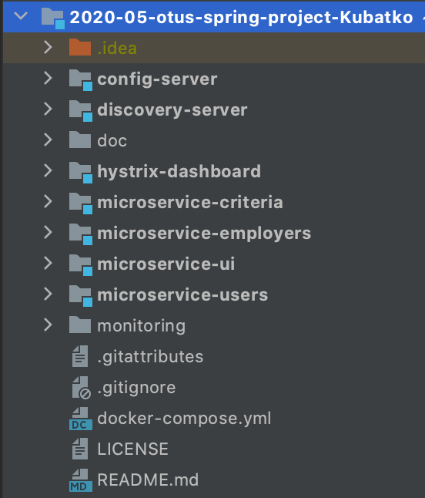
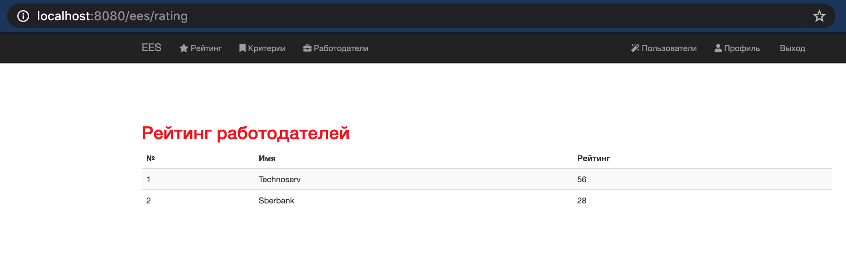
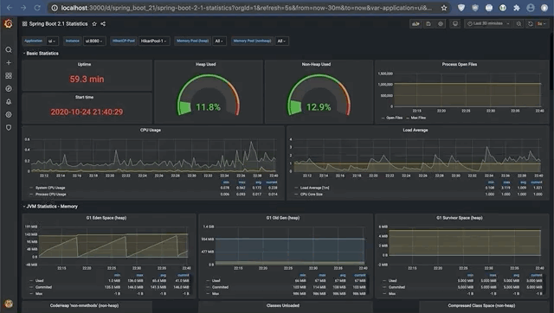
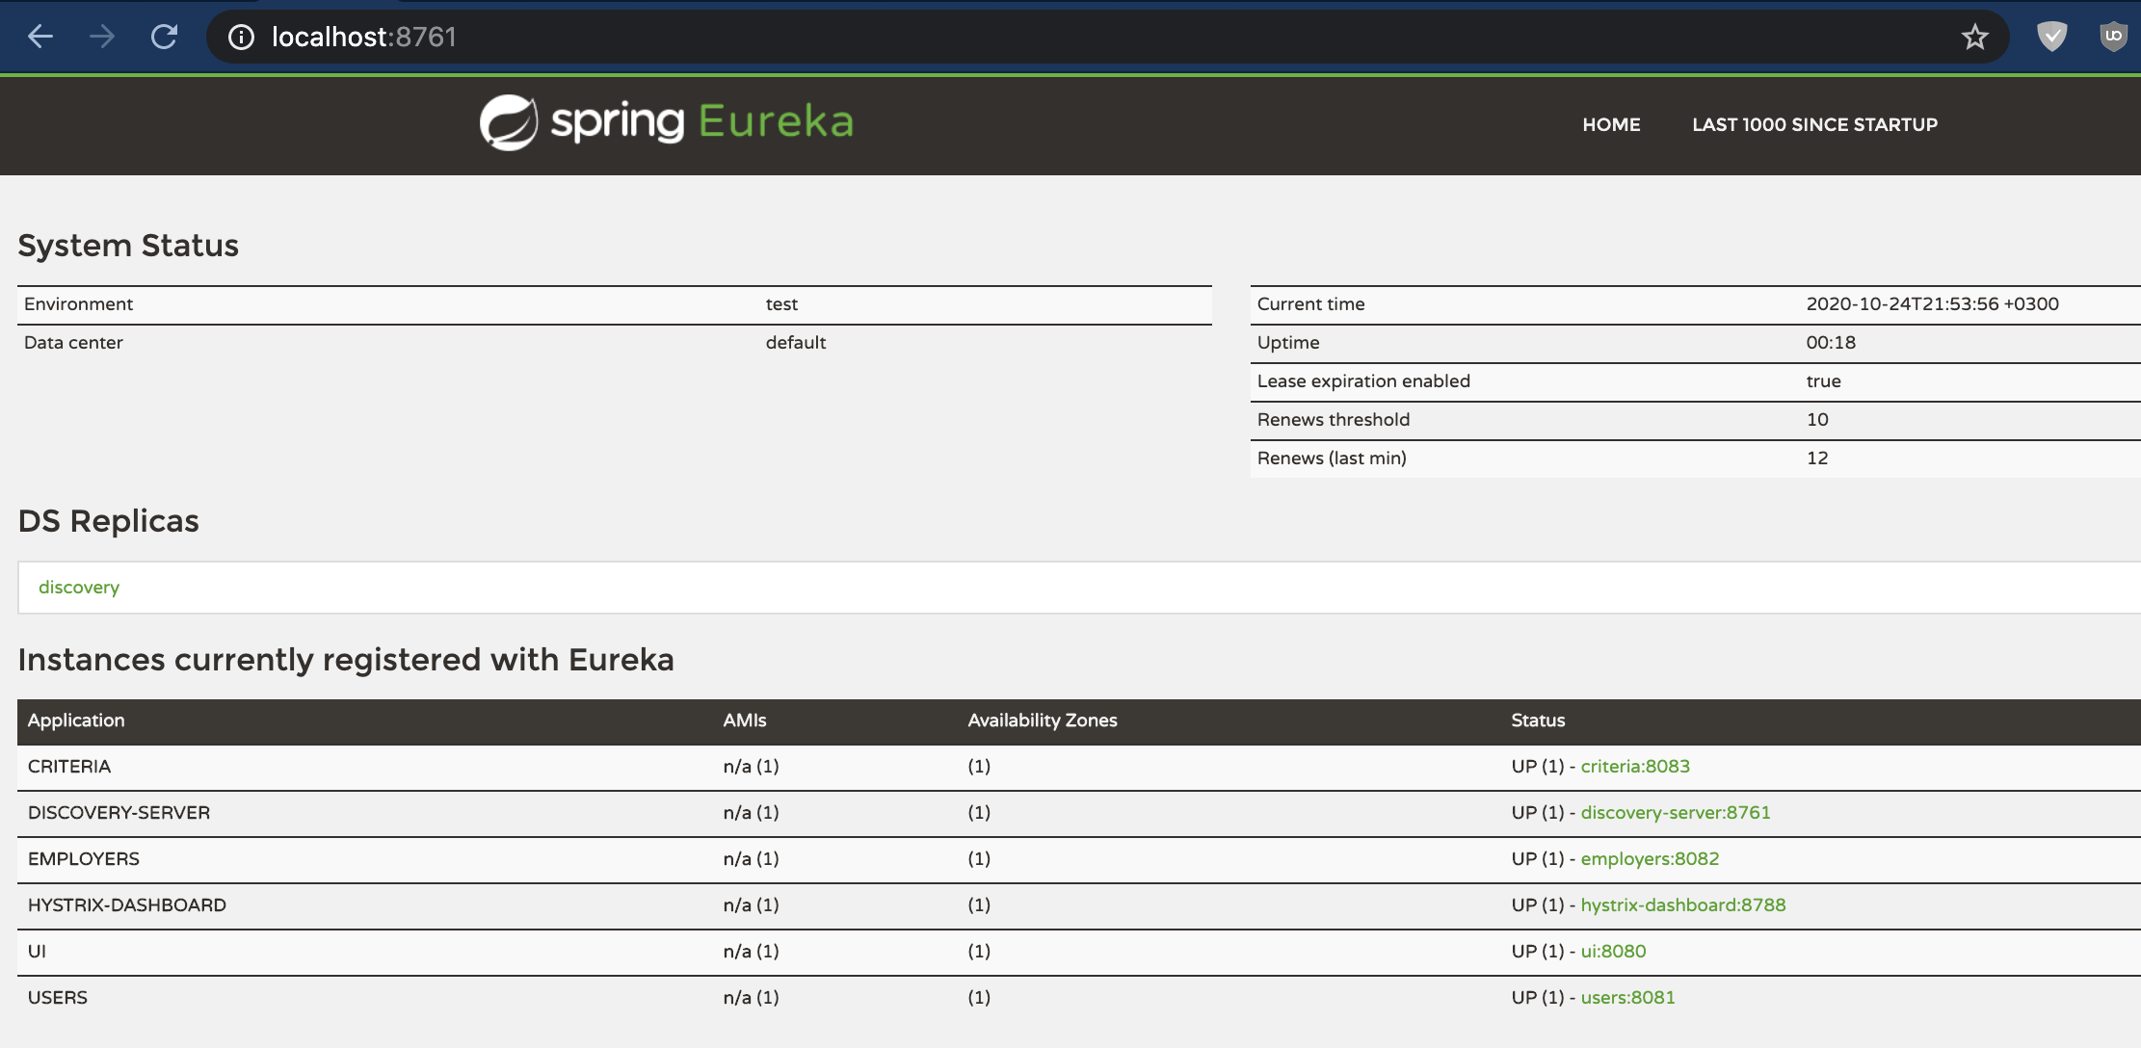
Что получилось

Slide 9
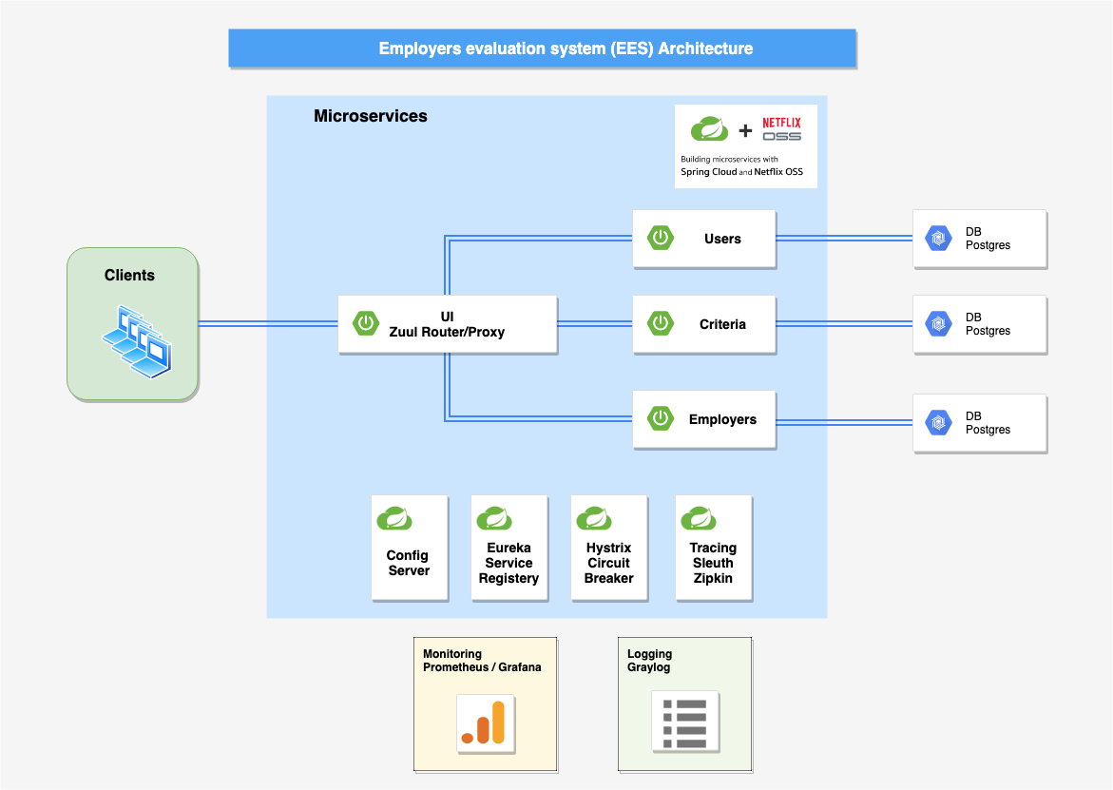
Архитектура системы

Slide 10

Вывод и планы по развитию
1
В целом задумка удалась!
2
Много времени ушло на разворачивание и интеграцию мониторинга и логов
3
Прокачался в управлении разворачиванием микросервисов
4
Перемудрил со структурой СУБД и обменом данных между микросервисами, проще = лучше!
Одна мысль на слайде
без картинок
Использование цифр для опроса
0-9
5
В планах отделить Front и сделать SPA-приложение, монетизировать проект

Slide 11
Спасибо за внимание!
Сергей Кубатко
skubatko@gmail.com
Репозиторий проекта: https://github.com/skubatko/2020-05-otus-spring-project-Kubatko

